Slide 1
Организация и планирование деятельности предприятий сервиса
Лекция 7 Планирование на предприятиях сервиса
Фалько Людмила Юрьевна,
доцент кафедры дизайна и технологий,
кандидат технических наук

Slide 2
Источники информации
Виноградова М.В. Организация и планирование деятельности предприятий сервиса. Учебное пособие для студ. вузов. / М.В. Виноградова, З.И. Панина – М.: Изд-во торговая компания «Дашков и Ко», 2013. -448 с.
Панина З. И.
Организация и планирование деятельности предприятия сферы сервиса: практикум [для студентов бакалавриата и специалитета] / З. И. Панина, М. В. Виноградова. - 2-е изд. - М. : Дашков и К°, 2013. - 244 с.
Раздаточные материалы ПО ДИСЦИПЛИНЕ в ХРАНИДИЩЕ ПЦУМ
Notes:
Марина Викторовна
Зинаида Ивановна

Slide 3
Подготовка к контрольной работе
Раздел Тестовые задания
Задания 8-15

Slide 4
План лекции
Цель и задачи планирования
Принципы планирования
Методы планирования
Виды и формы планирования
Система планов предприятия
Стратегическое планирование деятельности предприятия

Slide 5
Годовое планирование предприятия
Бизнес-планирование
Производственная программа предприятия
Технико-экономическое планирование
Оперативно-производственное планирование

Slide 6
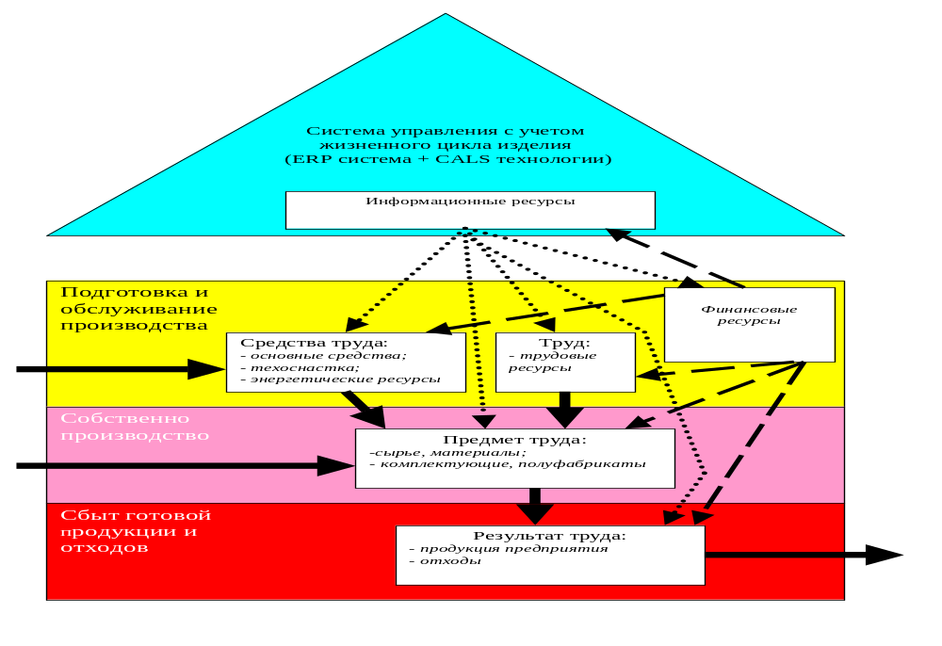
Укрупненная схема предприятия

Slide 7
Планирование деятельности предприятия —
определение основных направлений и пропорций развития производства с учетом имеющихся материальных и трудовых ресурсов на основе наиболее полного выявления требуемых рынком видов, объемов товаров и сроков их выпуска.

Slide 8
В широком понимании планирование состоит в принятии комплекса решений, относящихся к будущим событиям.
В узком понимании планирование сводится к составлению специальных документов — планов, определяющих конкретные действия предприятия по осуществле­нию принятых решений.

Slide 9
Цель планирования
Главная цель -
обеспечение эффективного
функционирования и
развития предприятия.

Slide 10
Задачи планирования
предвидение вероятных рыночных тенденций и соответствующая им корректировка производственной программы предприятия;
исследование требований потребителей и формирование программы, ориентированной на их запросы;
обеспечение выпуска продукции более высокого качества;
непрерывное повышение эффективности производства на основе дальнейшей специализации и кооперирования;
выявление и мобилизация внутренних ресурсов производства;
применение наиболее экономичных технологий и оборудования;
согласование действий с поставщиками, потребителями, посредниками предприятия и направленность этих действий на достижение взаимовыгодных результатов.

Slide 11
Принципы планирования
Комплексность;
Непрерывность;
Временная ориентация;
Маржинальность;
Конкретность;
Гибкость;
Непротиворечивость;
Обязательность исполнения.

Slide 12
Методы планирования
Балансовый – составляется система балансов (трудовых, материально-вещественных)
Нормативный – расчет плановых заданий на основе норм
Экономико-математический – рачеты на основе моделей, например статистических

Slide 13
Формы планирования
Признак | Формы планирования
длительность планового периода | перспективное; среднесрочное; текущее
содержание плановых решений | стратегическое; тактическое; оперативно-календарное

Slide 14
Виды планов
Планы-цели - набор качественных и количественных характеристик желаемого состояния предприятия или его подразделений.
Планы для повторяющихся действий предписывают их сроки и порядок осуществления в стандартных ситуациях.
Планы для неповторяющихся действий составляются для решения специфических проблем, возникающих в процессе развития и функционирования предприятия.

Slide 15
Виды планов
Признак | Виды планов
Срок выполнения | долгосрочные; среднесрочные; краткосрочные; оперативные.
Содержание хозяйственной деятельности | планы НИОКР; производства; маркетинга; сбыта; материально-технического снабжения; финансовый план.
организационная структуры предприятия | планы предприятия; планы цехов, отделов и служб; планы филиалов. и т.п.

Slide 16
Характеристика планов предприятия
Наименование плана |  | Горизонт плани-рования | Описание
старое | новое
Прогнозиро-вание | Долгосрочное стратегическое планирование | 5 – 10 лет | в соответствии с миссией и главной целью деятельности предприятия устанавливаются важнейшие направления экономического развития, определяются стратегические цели и задачи по функцио-нальным подразделениям
Перспективное планирование | Среднесрочноестратегическое планирование | 2-5 лет | устанавливаются основные производственные и технико-экономические показатели, разрабатываются направления технического, организационного , экономического и социального развития.

Slide 17
Характеристика планов предприятия
Наименование плана |  | Горизонт плани-рования | Описание
старое | новое
Текущее планирование | Краткосрочное планирование | 1 год | Рассчитываются и устанавливаются плановые технико-экономические показатели, разрабатываются и устанавливаются системы норм и нормативов, разрабатывается бизнес-план предприятия
Оперативное планирование | Краткосрочное планирование | 1 кв., 1 месяц, 1 сутки, 1 смена | разрабатываются производственные программы производственным подразделениям предприятия: цехам, службам, рассчитываются календарно-плановые нормативы, устанавливаются задания участкам, рабочим.

Slide 18
Система планов среднего предприятия
Наименование плана | Долгосрочный стратегический план
Ответственные исполнители | Генеральный директор, топ - менеджеры предприятия
Параметры плана | Миссия, главная цель предприятия, важнейшие направления экономического развития, цели и задачи функциональных подразделений
Наименование плана | Среднесрочный стратегический план
Ответственные исполнители | Генеральный директор, топ - менеджеры предприятия
Параметры плана | Технико-экономические показатели по всем направлениям: техническое, организационное, экономическое, социальное

Slide 19
Система планов среднего предприятия
Наименование плана | Краткосрочные планы на межцеховом уровне (бизнес-план предприятия)
Ответственные исполнители | Зам. генерального директора по экономике, менеджеры предприятия всех направлений
Параметры плана | Технико-экономические показатели по всем направлениям производственно-хозяйственной деятельности предприятия, в .т.ч. Финансовый бюджет.
Наименование плана | Производственная программа предприятия
Ответственные исполнители | Зам. генерального директора по экономике, коммерческий директор, директор по производству
Параметры плана | Объем выпуска готовых изделий

Slide 20
Система планов среднего предприятия
Наименование плана | Производственная программа предприятия по цехам (Диспетчерский график)
Ответственные исполнители | Директор по производству
Параметры плана | Объем выпуска ДСЕ в трудозатратах
Наименование плана | Суточные сменные задания по участкам и рабочим местам
Ответственные исполнители | Начальники цеха, мастера цеха
Параметры плана | Суточные сменные задания по участкам и рабочим в шт., руб.

Slide 21
Стратегическое планирование деятельности предприятий
Стратегическое планирование –
комплекс мероприятий по достижению долгосрочных успехов (5-1- лет) успехов (целей) в бизнесе.

Slide 22
Этапы стратегического планирования
Разработка
миссии
предприятия
2. Установление
целей
Анализ внутреннего
и внешнего положения
предприятия
5. Анализ
угроз и
возможностей
4. Анализ
факторов
влияния
6. Формирование
стратегий
(дерево стратегий)
7. Изменение
регулирующих
факторов
8. Ожидаемые
финансовые
результаты

Slide 23
Миссия предприятия
Миссия – это:
основная общая цель предприятия;
назначение и причина существования предприятия;
то, что предприятие хочет представлять собой в будущем;
это то, ради чего существует предприятие; это тот элемент, звено, которое объединяет все направления производственно-хозяйственной деятельности предприятия.

Slide 24
Анализ внутреннего и внешнего положения предприятия
PEST- анализ;
SWOT – анализ;
определение ключевых факторов успеха (КФУ) предприятия;
определение внешней диагностики предприятия (анализ факторов влияния);
определение внутренней диагностики предприятия (анализ угроз и возможностей).

Slide 25
PEST- анализ
Политическая среда (Р) | Экономическая среда (Е)
1 | 1
… | …
N | n
Общий вывод о влиянии политической среды на предприятие: | Общий вывод о влиянии экономической среды на предприятие:
Социальная среда (S) | Технологическая среда (Т)
1 | 1
… | …
N | n
Общий вывод о влиянии социальной среды на предприятие: | Общий вывод о влиянии технологической среды на предприятие
Notes:
PEST анализ — простой и удобный метод для анализа макросреды (внешней среды) предприятия. Методика PEST анализа часто используется для оценки ключевых рыночных тенденций отрасли, а результаты PEST анализа можно использовать для определения списка угроз и возможностей при составлении SWOT анализа компании.

Slide 26
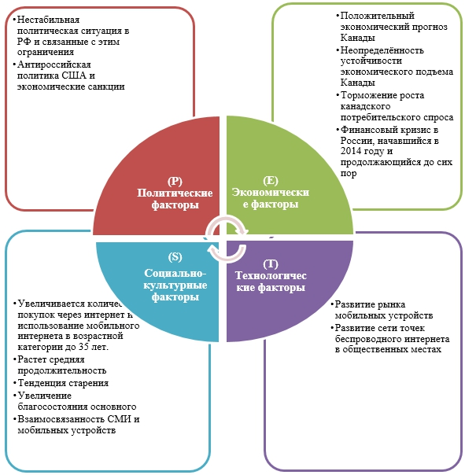
PEST-АНАЛИЗ КОМПАНИИ “FREE
WAITER”

Slide 27
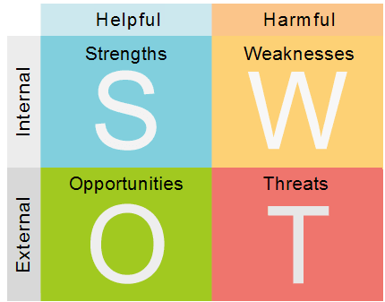

Slide 28
SWOT- анализ
Потенциальные внутренние сильные стороны (S): | Потенциальные внутренние слабости (W):
1 | 1
… | …
N | n
Потенциальные внешние благоприятные возможности (О): | Потенциальные внешние угрозы (Т):
1 | 1
… | …
N | n

Slide 29
SWOT-АНАЛИЗ КОМПАНИИ “FREEWAITER”
S 1. Легкодоступные и высокорентабельные каналы дистрибуции 2. Низкие затраты на хозяйственную деятельность 3. Диверсификация деятельности 4. Дизайн, удобство и простота использования 5. Положительная репутация 6. Практически нулевая стоимость внедрения продукта 7. Обслуживание сервиса самими покупателями без участия разработчиков 8. Программа лояльности (система бонусов и скидок для клиентов) | W 1. Незначительное представление на рынке 2. Направления, не связанные с IT-инфраструктурой, относительно слабые 3. Сложность масштабирования бизнеса 4. Отсутствие полной информации о компании в открытом доступе
O 1. Рост сегмента 2. Наличие стратегии 3. Сайд-проект (Ланч-мастер) 4. Наличие вертикально интегрированных рынков | T 1. Потенциальная конкуренция в сегменте 2. Зависимость от снижения спроса 3. Зависимость от инноваций 4. Консерватизм потребителей в связи с постарением населения 5. Зависимость от административно-правового регулирования

Slide 30
Группы ключевых факторов успеха
Организационные
Технологические
Производственные
Маркетинговые
КФУ по профессиональным навыкам

Slide 31
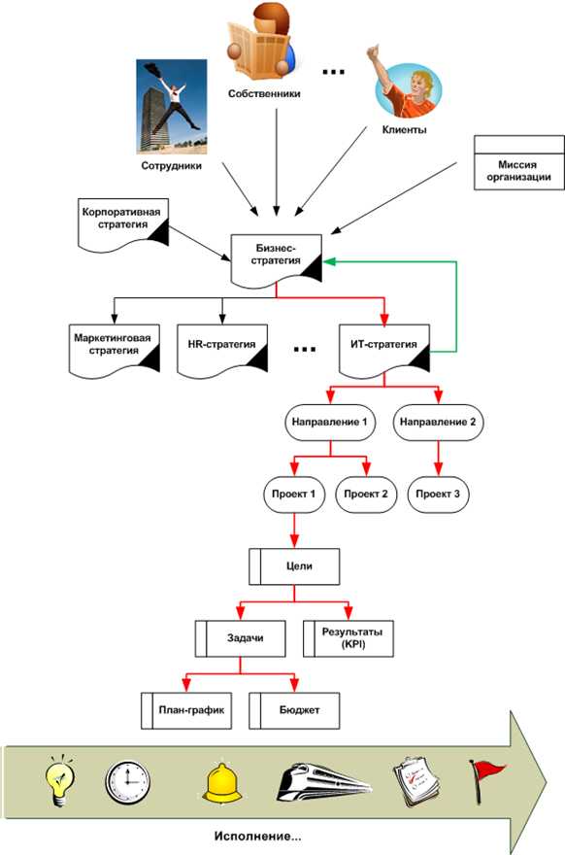
Формирование стратегии (дерево стратегий)

Slide 32
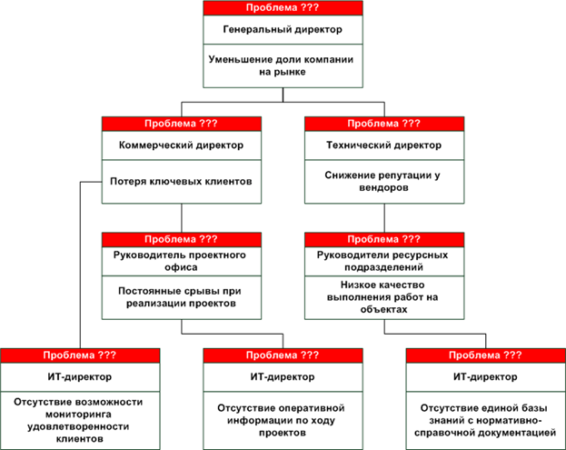
Notes:
(Вендор) Поставщик — это любое юридическое или физическое лицо, поставляющие товары или услуги заказчикам. Поставщик осуществляет предпринимательскую деятельность в соответствии с условиями заключенного договора поставки, который является одним из видов договора купли-продажи. ..

Slide 33
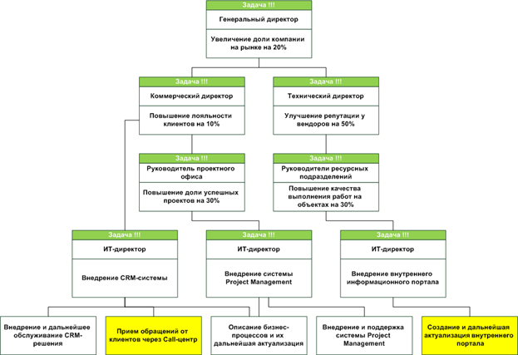

Slide 34
Годовой план предприятия
Годовой план предприятия — это предвиденная и подготовленная на текущий период программа (прогноз) социально-экономического развития предприятия и всех его подразделений.

Slide 35
Структура годового плана
Разделы | Показатели
1. Производство продукции. | Объем производства Объем реализации
2. Ресурсное обеспечение. | Основные фонды Оборотные фонды Оборотные средства Трудовой потенциал
3. Оценочные показатели. | Себестоимость продукции Производительность труда Прибыль, рентабельность
4. Финансовые обязательства. | Платежи в бюджеты и внебюджетные фонды Погашение кредитов (обязательств)
5. Социальное развитие. | Развитие непроизводственной сферы Охрана и условия труда Подготовка и переподготовка кадров
6. Природоохранные мероприятия. | Влияние производства на окружающую среду Безопасность продукции для человека

Slide 36
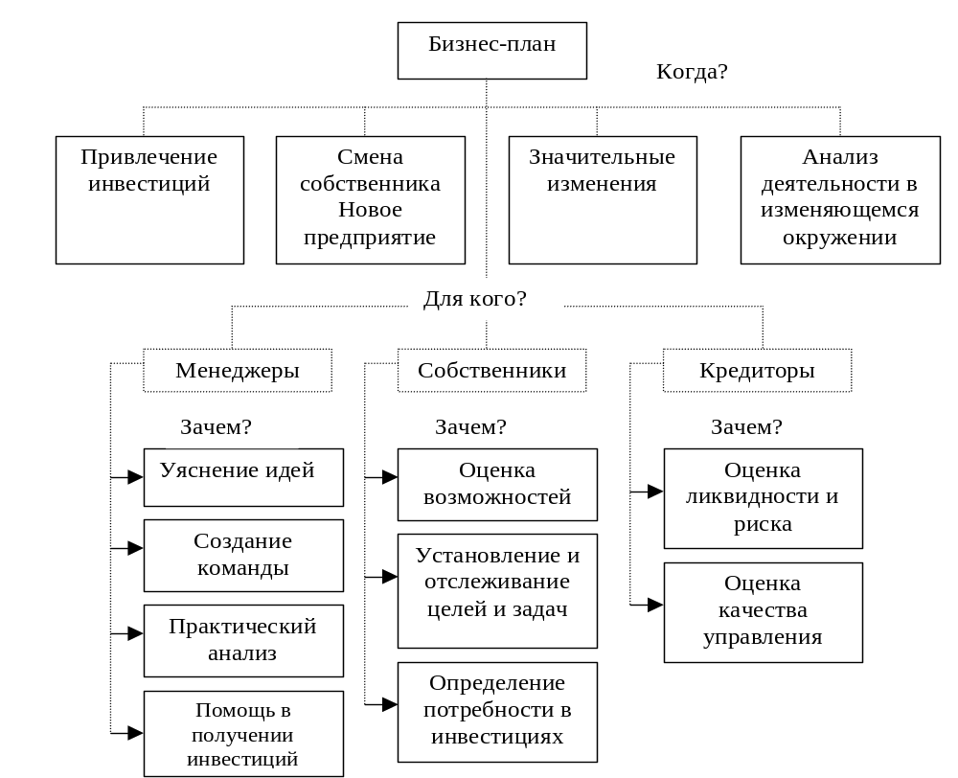
Бизнес-план

Slide 37
Функции бизнес-плана
разработка общей концепции развития предприятия;
собственно планирование, которое дает возможность оценивать и контролировать развитие основной деятельности предприятия;
привлечение денежных средств (ссуды, кредиты) со стороны;
привлечение к реализации планов предприятия и осуществлению проектов потенциальных партнеров.

Slide 38
Этапы подготовки и разработки бизнес-плана
NN | Содержание этапа
1 | Сбор исходных данных о требованиях к бизнес-плану предприятия
2 | Определение внутренних и внешних целей разработки бизнес-плана
3 | Определение инвесторов предприятия
4 | Определение структуры бизнес-плана
5 | Сбор информации, необходимой для разработки каждого раздела бизнес-плана
6 | Разработка бизнес-плана
7 | Проведение предварительной экспертизы бизнес-плана.

Slide 39
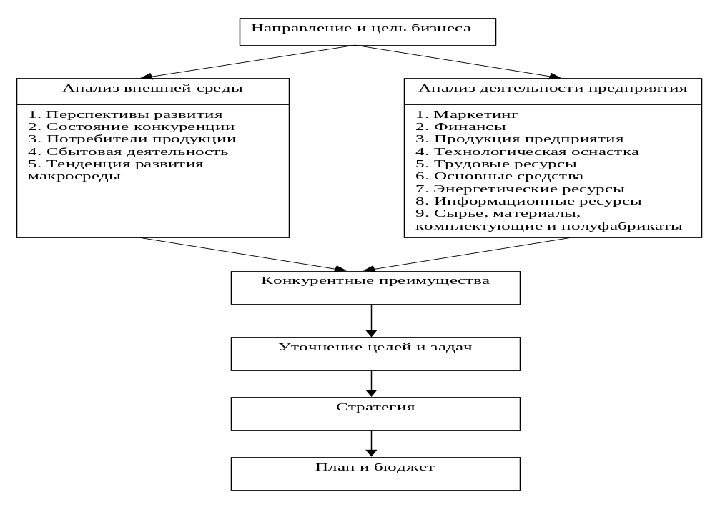
Технология разработки бизнес-плана

Slide 40
Разработка производственной программы
Производственная программа включает :
План производства продукции в натуральном выражении (показатели выпуска продукции определенной номенклатуры, ассортимента и качества изделий в физических единицах)
План производства продукции в стоимостном выражении (показатели реализованной, товарной, валовой продукции)

Slide 41
Товарная продукция
Товарная продукция включает стоимости:
запланированных к выпуску готовых изделий;
запланированных к выпуску полуфабрикатов, комплектующих деталей и сборочных единиц, предназначенных для реализации на сторону;
услуги и работы промышленного характера, предназначенные для реализации на сторону
Где: X_{i} – план выпуска i-го вида продукции в натуральных единицах;
Ц_{i} - цена i-го вида продукции;
Y_{i} - объем услуг и работ промышленного характера j -го вида,

Slide 42
Валовая продукция
Валовая продукция включает стоимость всей произведенной продукции и выполненных работ, в том числе незавершенное производство и продукцию и услуги внутрихозяйственного оборота
Где: П_{ТП}– плановый объем товарной продукции;
∆НЗП - изменение остатков незавершенного производства;
Пвхо – плановый объем внутрихозяйственного оборота.

Slide 43
Реализованная продукция
Реализованная продукция – это продукция, оплаченная покупателями.
Где: П_{ТПi} – плановый объем товарной продукции i-го вида
в оптовых ценах предприятия ;
∆О_{ПСi} - изменение остатков ГП i-го вида на складе предприятия;
∆О_{ПОi} - изменение остатков ГП i-го вида, отгруженной,
но не оплаченной потребителями на складе предприятия

Slide 44
Технико-экономическое планирование предприятия
Сущность технико-экономического планирования –
разработка и установление количественных и качественных показателей деятельности предприятия на период

Slide 45
Функции ТЭП
определение потребности в трудовых ресурсах и оборудовании для выполнения планов;
планирование себестоимости выпуска продукции по периодам;
калькулирование себестоимости единицы продукции и расчет цен;
анализ объемов и номенклатуры фактического выпуска

Slide 46
Планирование труда и персонала
Показатели:
Производительности труда
Показатели численности персонала
Фонд оплаты труда
Мероприятия по подготовке и повышению квалификации кадров

Slide 47
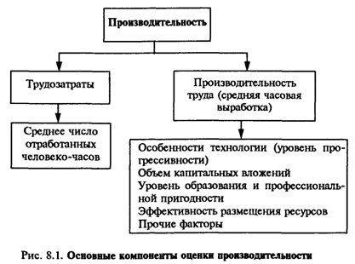

Slide 48
Планирование себестоимости продукции
Цель - определение общей величины ресурсов, потребляемых в процессе производства - определение
Показатели плана себестоимости продукции:
Сумма затрат на производство и реализацию продукции
Себестоимость валовой, товарной, реализованной продукции
Себестоимость единицы продукции,
Сумма затрат на 1 руб. ТП

Slide 49
Планирование финансов
Финансовый план – документ, отражающий объем поступления и расходования денежных средств, фиксирующий баланс доходов и направлений расходов предприятия, включая платежи в бюджет на планируемый период
Разделы финансового плана:
Доходы и поступления средств;
Расходы и отчисления средств;
Платежи в бюджет;
Ассигнования из бюджета

Slide 50
Оперативное управление производством
Цель оперативно-производственного управления
Задачи оперативно-производственного управления
Функции оперативно-производственного управления
Характеристика оперативно-производственного управления
Этапы оперативного управления
производством

Slide 51
Цель оперативно-производственного управления
Цель – организация слаженной работы всех звеньев предприятия для обеспечения своевременного выпуска изделий в установленном объеме и номенклатуре при наиболее эффективном использовании производственных ресурсов

Slide 52
Оперативно-производственное планирование и управление
Оперативное управление производством осуществляется на основе непрерывного (повседневного) слежения за ходом производства, оказывая целенаправленное воздействие на коллективы цехов, участков (бригад), рабочих для обеспечения безусловного выполнения утвержденных производственных программ.
Оперативное управление производством характеризуется принятием управленческим персоналом решений в реально складывающейся или сложившейся производственной ситуации. В этих условиях разработанные плановые здания или решения руководителей производственных подразделений должны обеспечить строгий и четкий во времени порядок выполнения запланированных работ.

Slide 53
Функции оперативно-производственного управления
Разработка календарно-плановых нормативов движения производства (производственный цикл, величины заделов, размеры партии ДСЕ и т.д.);
Объемные расчеты (загрузка оборудования и площадей)
Составление оперативных программ цехов основного производства;
Оперативный учет и контроль за ходом их выполнения;
Контроль за состоянием незавершенного производства;
Оперативное регулирование хода производства
Контроль за обеспечением цехов дефицитными ресурсами
Подготовка и проведение диспетчерских совещаний
И т.д.

Slide 54
Задачи оперативно-производственного управления
Разработка и своевременное доведение до цехов производственных участков и рабочих мест конкретных заданий в виде производственных программ, графиков загрузки рабочих мест и выпуска продукции;
Рациональная организация производственных процессов в целях обеспечения скоординированной работы всех цехов, участков и рабочих мест;
Повседневный учет движения производства, обеспечивающий непрерывное поступление информации о выполнении плана;
Непрерывное наблюдение за ходом производства, оперативное координирование и регулирование работы цехов, участков и рабочих мест по результатам анализа поступающей информации

Slide 55
Инструменты оперативного управления производством
Строгое распределение работ на короткие периоды времени (декада, неделя, сутки, смена) в цехах, на производственных участках (бригадах) — в подетальном и узловом разрезах, а для рабочих мест в подетально-пооперационном виде;
четкая организация сбора и обработки информации о ходе производства;
комплексное использование средств вычислительной техники для подготовки вариантов управленческих решений;
повседневный анализ и владение управленческим персоналом производственной ситуацией в каждом звене предприятия;
своевременное принятие решений и организация работы по предупреждению нарушений в ходе производства или для быстрого его восстановления в случае отклонений от запланированной траектории управления.

Slide 56

Спасибо за внимание!

